Slide 1
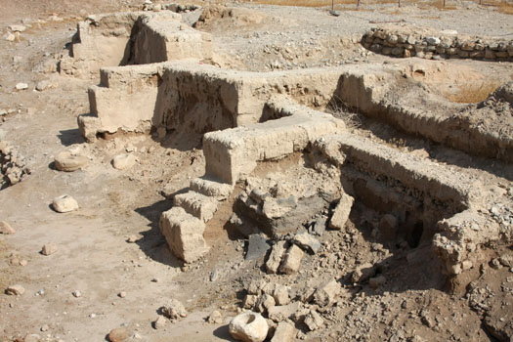
ACHAB SCHENDT EEN OORLOGSMONUMENT
Preek over I Koningen 16,34
Bedum, 30 oktober 2016
Ds. Marten de Vries

Slide 2
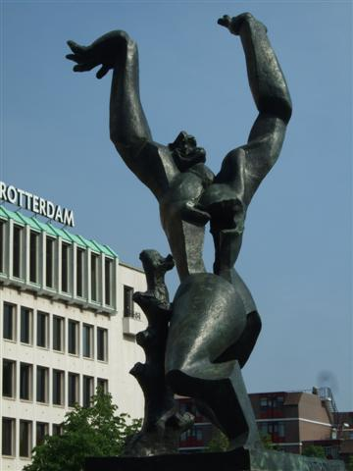
Achab schendt een oorlogsmonument
Vier je Bijbel
Geloofsopvoeding niet uitbesteden
Hai lugt noeit
Niet rechtbuigen, niet dichtmaken.
Laat liggen

Slide 3
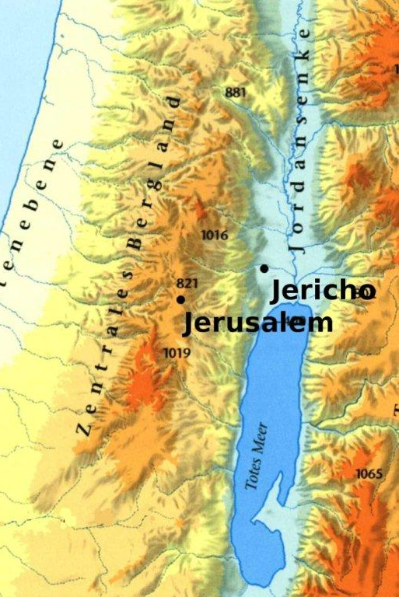
Achab schendt een oorlogsmonument
Het teken van de muur
Het breken van het verbod
Het zich wreken van ongehoorzaamheid

Slide 4
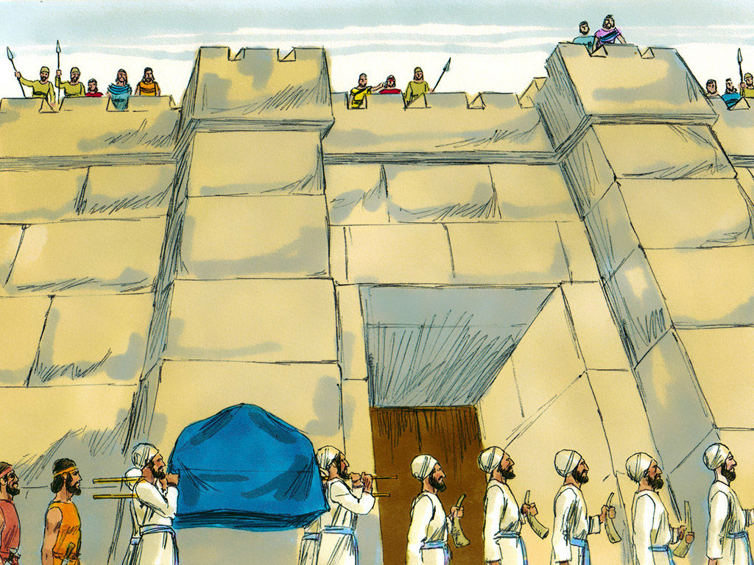
teken van de muur
Voor elke dag één jaar boete
Dubbeldikke muren. Slechte inwoners. Doodsbenauwd
Ze zullen er wel voor moeten knokken
Instorten, versplinteren, in de fik
Geen license to kill maar een kwetsbare opstelling
Sola gratia, sola fide
Waarschuwend maar veelbelovend

Slide 5
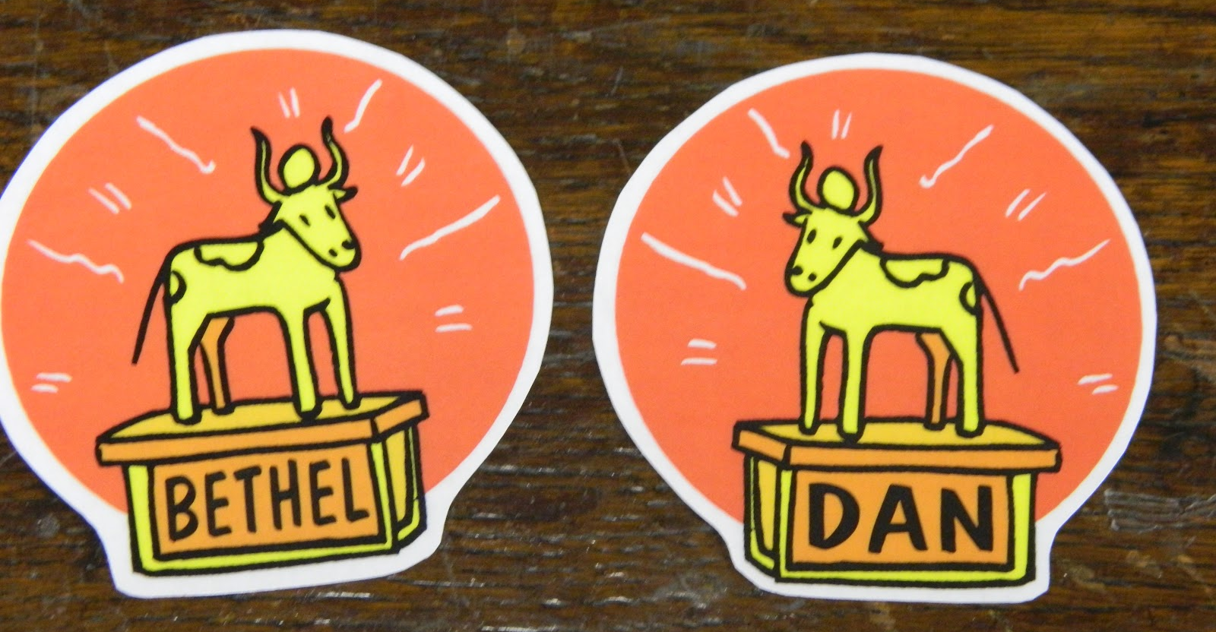
breken van het verbod
Achab overtreedt
het tweede en het eerste gebod
Een onbeschermde grensstad
kan hij zich niet permitteren
Als je niet alles op één kaart zet,
moet je het zélf zien te maken

Slide 6
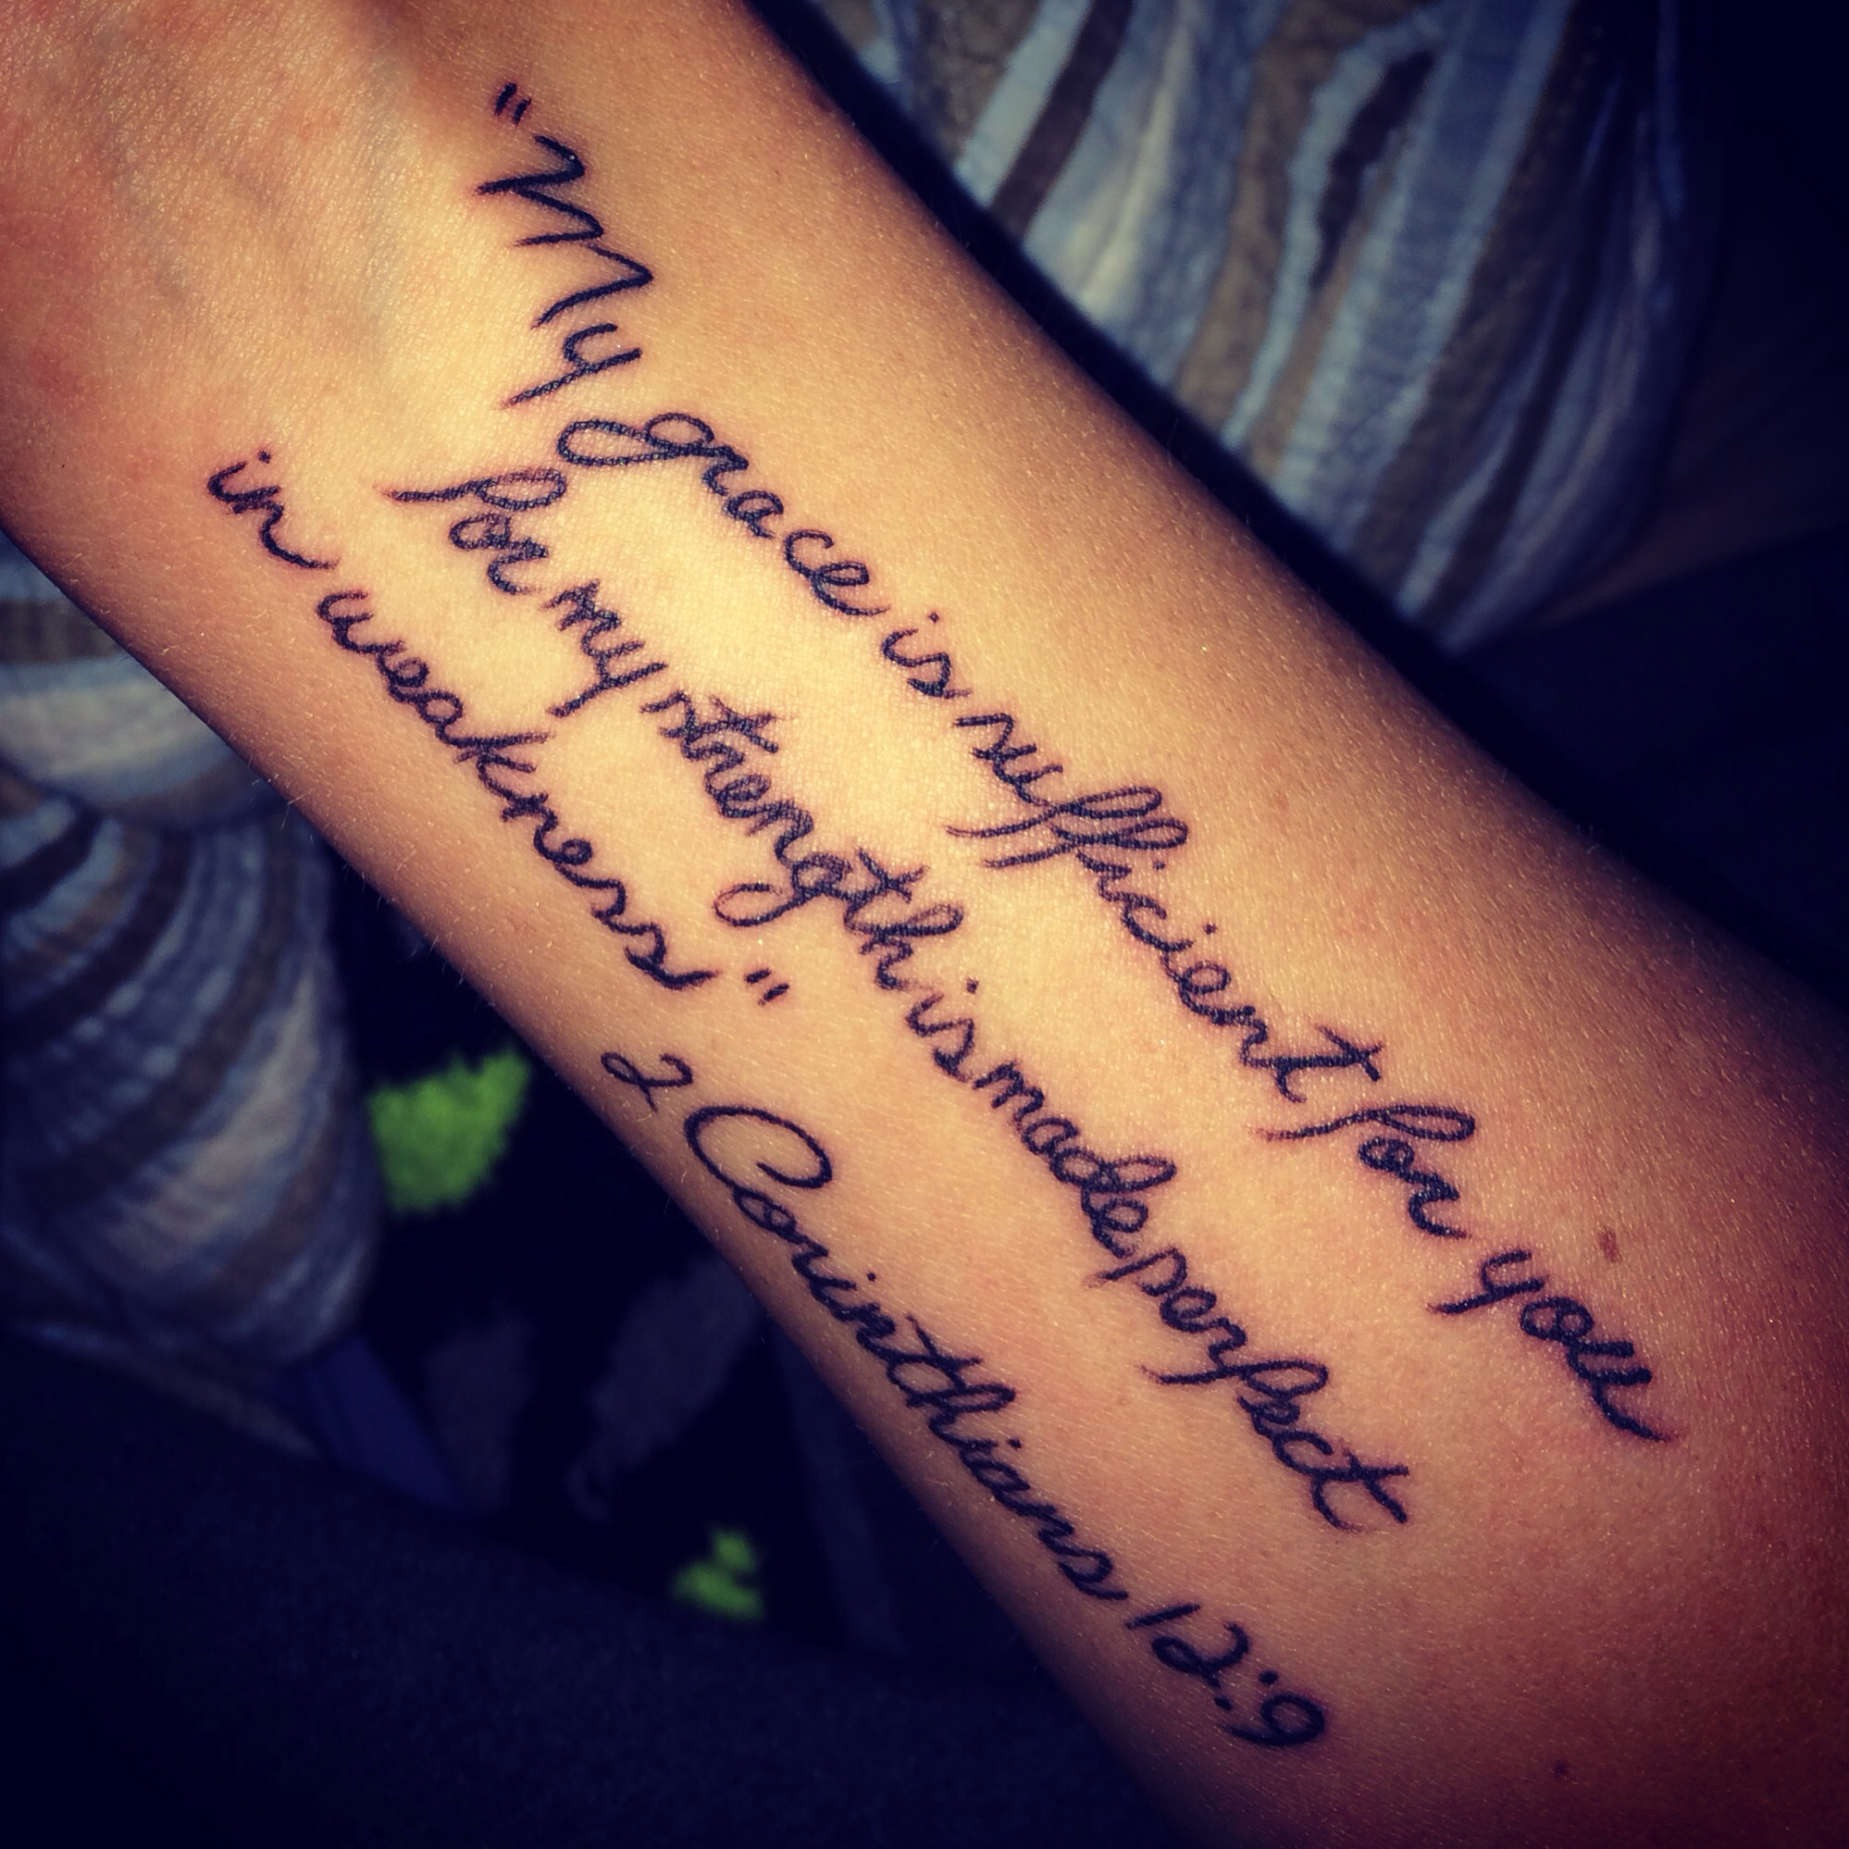
zich wreken van ongehoorzaamheid
Een steenhoop en een begraafplaats
De muur opgebouwd, het gezin geruïneerd
“In zwakheid wordt des HEREN kracht volbracht”
Jericho, Babylon en… Jeruzalem
Nooit meer wintertijd

